Slide 1
網路民主與言論自由
國立臺北商業大學
106學年度第1學期選修通識
網路民主與公共論壇
授課教師：陳閔翔 通識教育中心助理教授
教學助理：蔡秉珂、林子卉、江星誌
2017.11.28
本課程獲教育部「教學創新先導計畫(PBL課程)」補助

Slide 2

言論自由為人民之基本權利，憲法第11條有明文保障，國家應給予最大限度之維護，俾其實現自我、溝通意見、追求真理及監督各種政治或社會活動之功能得以發揮。
~釋字第509號解釋(2000/7/7)

Slide 3
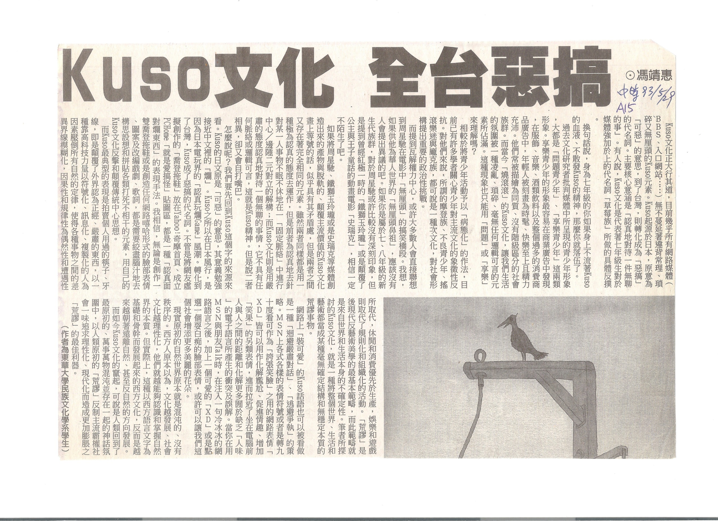

Slide 4
一 從說話到言論
請思考這三個問題：
1.如何說話？可以怎麼說話(自語/對話)？
2.什麼是意見表達? 如何保障說話自由？(2014台北市長選舉趙衍慶政見發表)
3.什麼是評論？什麼又是公共評論？
自由是，只要我喜歡，有什麼不可以嗎？網路上的言論或行為不受規範嗎？這問題為什麼重要：合理的言論( 請參考「kuso文化全台惡搞」剪報)。

Slide 5
一 從說話到言論
言論是否具行為特徵(刑法判斷)？
1.某德國人說：猶太人大屠殺不存在
2.泡麵標示產品來源不實/製造日期錯誤
3.勞團在立院外/臉書上說：衝進立法院！
4.關廠工人臥軌
5.台獨人士燃燒中華民國國旗
6.黑人在隔離車廂內拒絕讓座給白人
7.川普說：把金小胖關進冰箱……

Slide 6



Slide 7
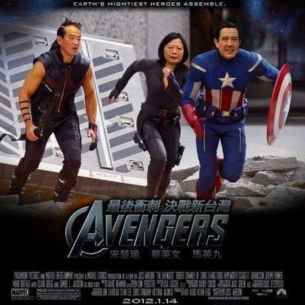

Slide 8
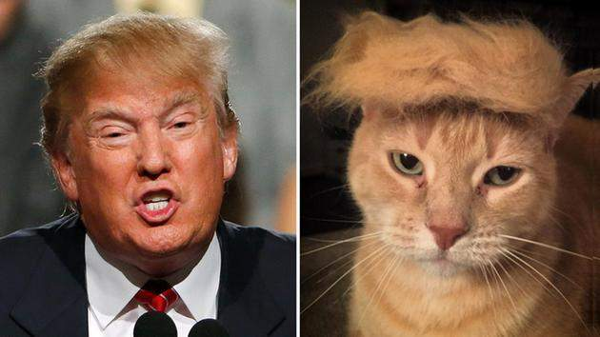

Slide 9
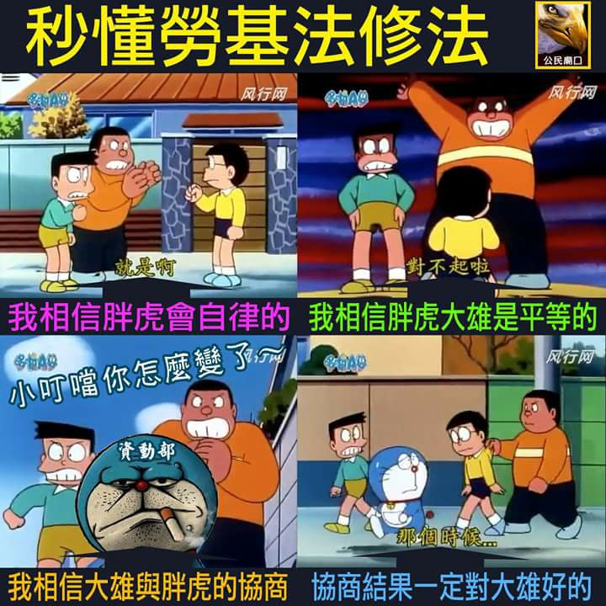

Slide 10
二 生活中的言論自由
一般性言論：可以在電影院大喊「失火了！」嗎？有人謊稱六藝樓有爆裂物，我們能不能限制這樣的言論呢？此言論不被限制，後果會是怎樣？(刑法第151條的恐嚇公眾罪)→網路直播熱潮(2016313中視) https://www.youtube.com/watch?v=Kx_FmUVfA7A
臉書直播一年甚麼都不奇怪(20170227民視) https://www.youtube.com/watch?v=llzhsmVozdo
政治性言論：在網路上說「共產黨才是孫中山的繼承人」我們需要加以限制嗎？
商業性言論：對於「區城市我最便宜 /OO買貴退差價」要加以規範嗎？

Slide 11
三 言論自由的意義
言論自由(freedom of speech)=意見表達自由是一種政治性權利，個人言論與集體發言權：說話權(話語權，麥克風權)→詮釋權。
惡搞文化：對嚴肅主題的解構，建構出喜劇或諷刺效果(綜藝大熱門4:45/37:21) https://www.youtube.com/watch?v=VmoiAyn8VCY
自由原則：思想、言論與行動自由，只要不侵犯他人權利、不傷害他人利益，就不能隨便限制或剝奪其自由。

Slide 12
四 言論自由的學理基礎
1.追求真理說(言論自由市場)：言論是否有價值取決於本身的價值。真理(真相)只有在各種言論衝撞激辯中才能越辯越明。此為保障言論的基礎。
美國聯邦最高法院法官荷姆斯(O. W. Holmes,1841-1935)：檢驗某一思想是否為真理，最佳途徑即是將之置於自由競爭的言論市場，令其憑著思想自身的力量，讓眾人接受它。

Slide 13
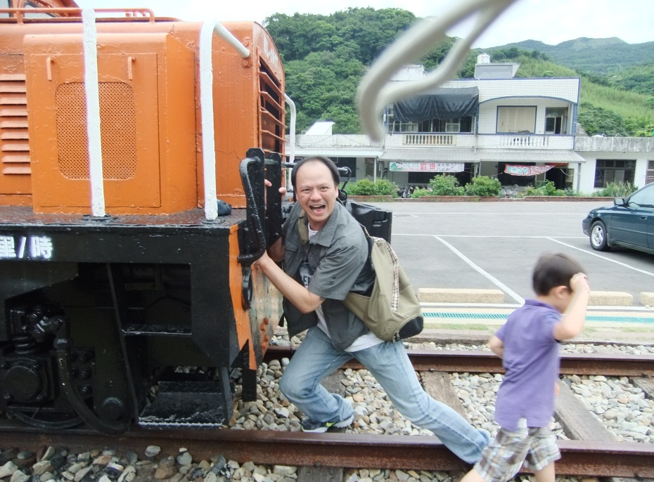
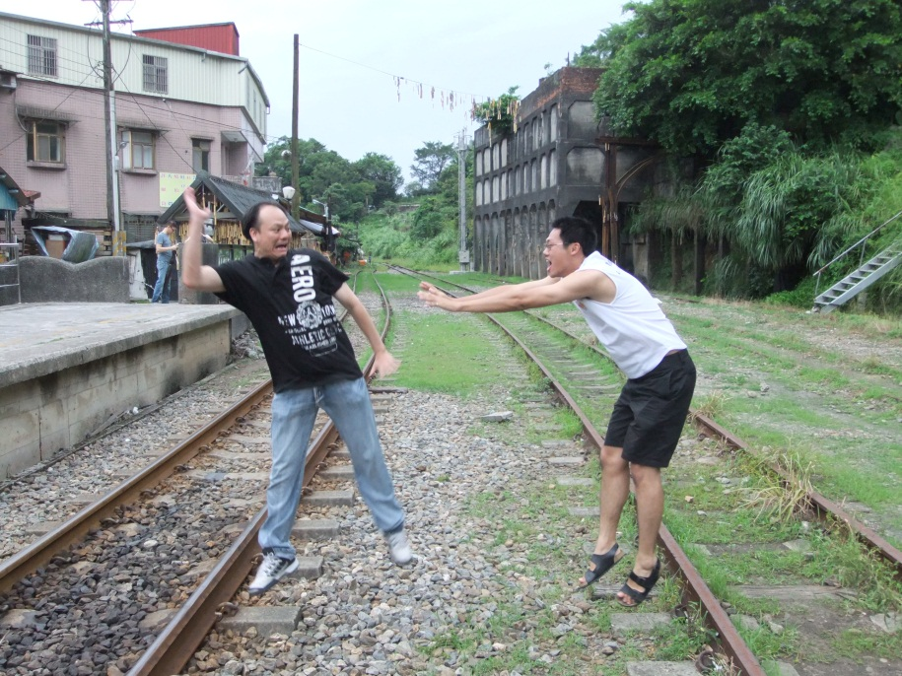
四 言論自由的學理基礎
2.表現自我說：展現自我，表達個人獨特的觀點或立場。
表現形式：聲音/歌曲/身體/照片/圖片/行動/短片……。

Slide 14
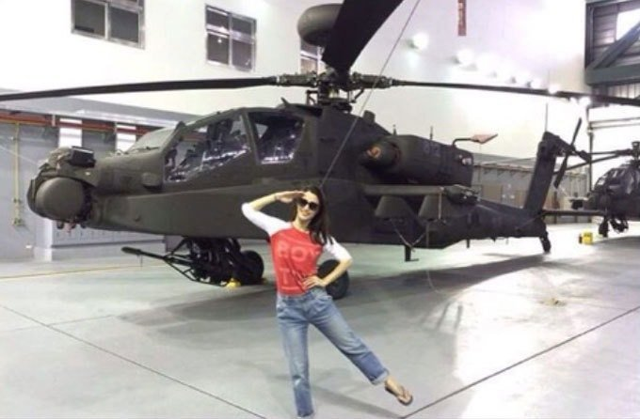
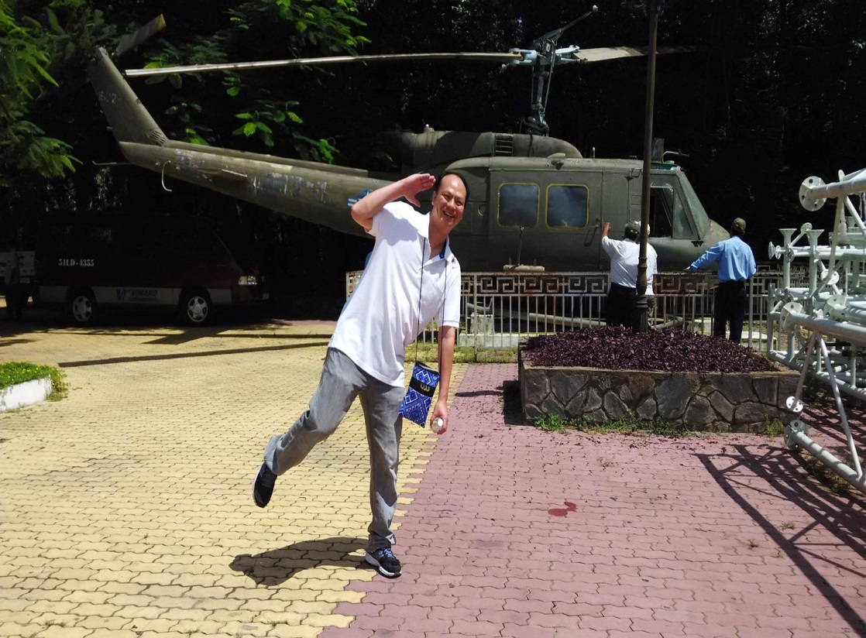
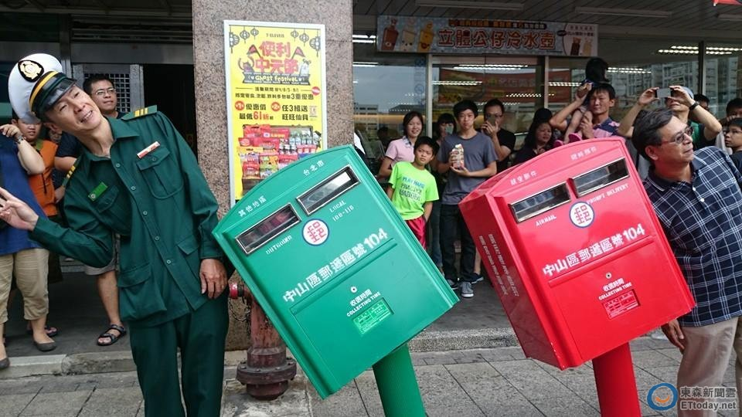
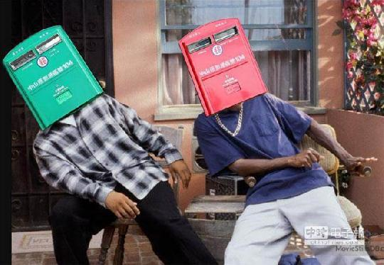

Slide 15
四 言論自由的學理基礎
3.健全民主程序說：言論自由可檢視社會自由與平等的實踐及民主開放程度。沉默不是金(趙衍慶例子)。
對民主政府的監督：言論自由及其意見所形成的制衡效果，可避免多數暴政。(tyranny of majority)的危險。
太陽花學運的創意標語與藝術創作(2014年4月2日) https://www.youtube.com/watch?v=ArfygUuQyzg

Slide 16
五 網路上的言論自由
高價值言論：隨著溝通技術的發展，政治性言論、宗教性言論、文化及藝術性創作、公共場合發布影音、照片、歌曲等傳達思想、口說、文字或圖畫所表達出的象徵性言論都應保障。
低價值言論：商業性言論、猥褻、誹謗或歧視性言論、挑釁或仇恨言論。
網路用語 嚇死寶寶(20160424東森) https://www.youtube.com/watch?v=CCaEjiYHKNw

Slide 17
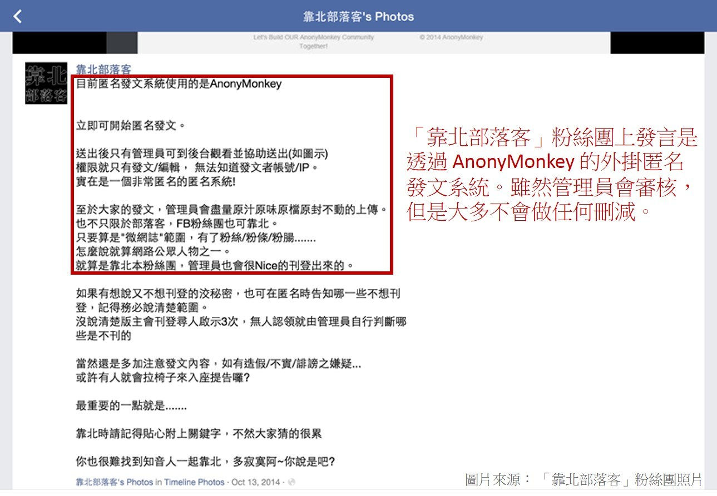

Slide 18
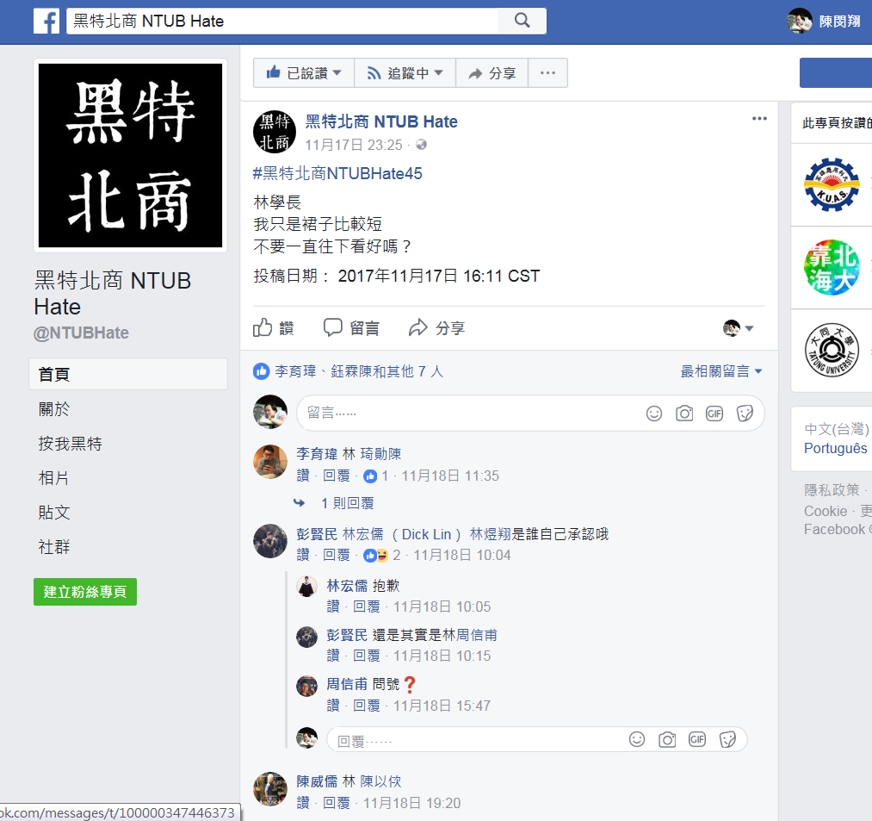

Slide 19
謝謝聆聽 世界咖啡館時間
Thank you for your attention！

